Slide 1
Page 1
PORTOFOLIO
KOMPARASI ALGORITMA LOGISTIC REGRESSION DAN SVC UNTUK KLASIFIKASI DATASET WINE
BY IRVAN
@arumiirvan5@gmail.com

Slide 2

Page 2
HALO, SAYA IRVAN
Tentang Saya
Saya adalah mahasiswa Universitas Amikom Yogyakarta, jurusan Informatika yang memiliki minat besar dalam bidang data, khususnya Data Science. Saya sangat antusias dalam mempelajari, mengeksplorasi, dan mengembangkan keterampilan di dunia data, termasuk analisis, pemodelan, serta penerapan algoritma Machine Learning. Dengan semangat belajar yang tinggi, saya terus mengasah kemampuan saya melalui berbagai proyek dan pelatihan untuk memahami serta memanfaatkan data dalam pengambilan keputusan yang lebih baik.

Slide 3
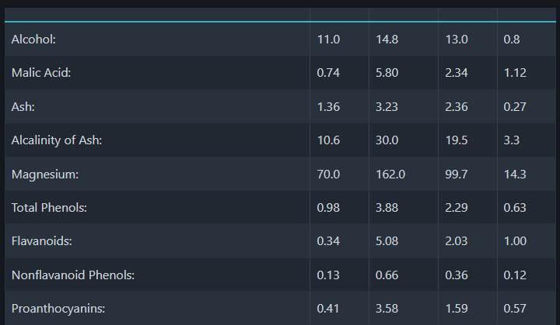
Page 3
DATASET
WINE RECOGNITION
Dataset
Dataset load_wine dari scikit-learn dirancang untuk mengklasifikasikan minuman anggur. Data tersebut merupakan hasil analisis kimia anggur yang ditanam di wilayah yang sama di Italia oleh tiga petani berbeda. Ada tiga belas pengukuran berbeda yang dilakukan untuk berbagai konstituen yang ditemukan dalam tiga jenis anggur. Dataset ini terdiiri dari 178 baris data dengan 13 atribut. Dataset ini sering digunakan untuk mendemostrasikan algoritma pembelajaran mesin dalam tugas klasifikasi.

Slide 4
Page 4
ALUR PENELITIAN
Import Library
Read Dataset
Split Data
Clear Goals
Train the Model
Predict & Evaluate

Slide 5
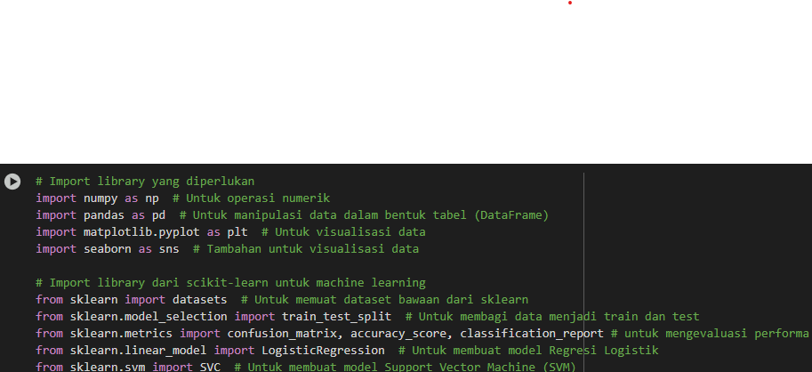
Import Library
Page 5
Beberapa library yang digunakan dalam model klasifikasi ini

Slide 6
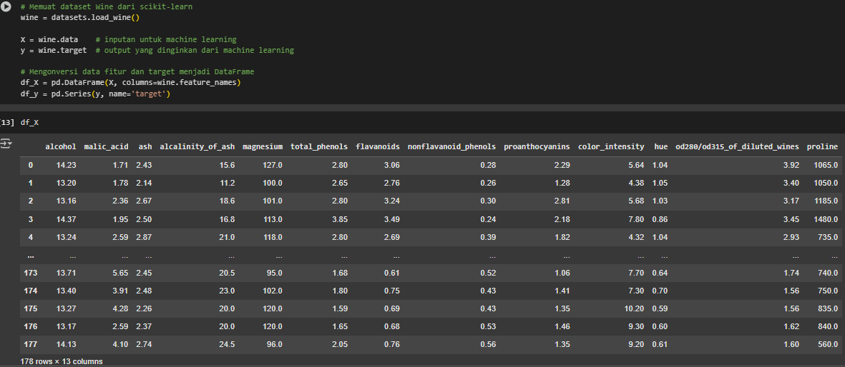
Read Dataset
Page 6

Slide 7
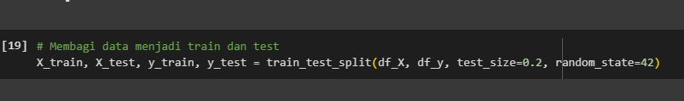
Split Data
Page 7
Membagi dataset menjadi data latih (train) dan data uji (test) dalam machine learning agar model bisa diuji sebelum digunakan pada data baru. penggunaan random _state=42, memastikan bahwa hasil pembagian tetap konsisten setiap kali dijalankan.

Slide 8
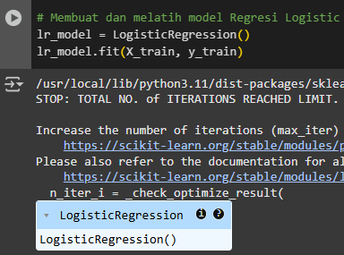
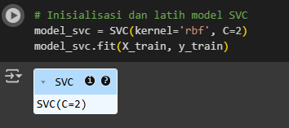
Train the Model
Page 8
Regresi Logistic
SVC

Slide 9
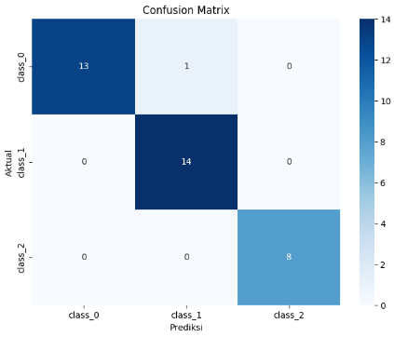
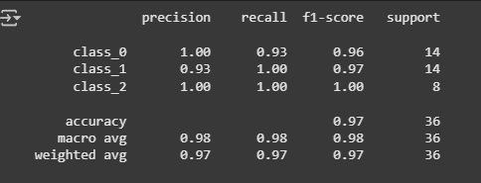
Predict & Evaluate
Page 9
Regresi Logistic
Hasil dari evaluasi menggunakan Algoritma Regresi Logistic pada data wine mendapatkan akurasi sebesar 97%.

Slide 10
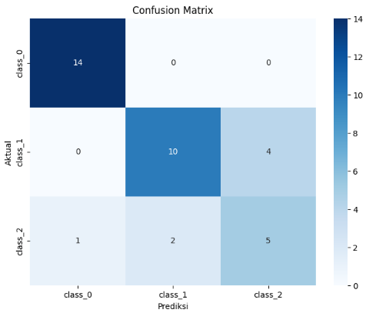
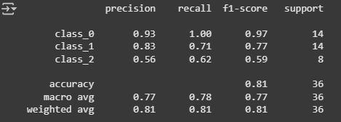
Predict & Evaluate
Page 10
SVC
Hasil dari evaluasi menggunakan Algoritma Support Vector Classifier (SVC) pada data wine mendapatkan akurasi sebesar 81%.

Slide 11
Page 11
Thank You
arumiirvan5@gmail.com

